Slide 1
人工智能与伦理
史晓东

Slide 2
Outline
什么是伦理
人工智能伦理
机器人定律
人工智能伦理与世界
人工智能伦理与中国

Slide 3
伦理
价值观：对/错? 好/坏？
行为规范：什么可以做，什么不能做

Slide 4
科研与伦理
很多科研行为可能带来伦理问题：
  核技术
  克隆/转基因
  动物权利（包括生物战）
  疾病研究（包括细菌战）
  计算机技术
  人工智能
  …

Slide 5
计算机与伦理
传统计算机应用可能带来伦理问题：
  加密和破解
  知识产权，包括数据权利
  隐私
  数据收集、数据采集
  黑广告
  …

Slide 6
人工智能与伦理
传统计算机应用可能带来伦理问题同样适用于人工智能
人工智能的飞速发展带来更严重的伦理问题
  大数据带来的隐私保护问题
  深度学习算法的安全性与可解释性
  智能应用带来的偏见和歧视问题
  …

Slide 7
与伦理相关的社会问题
失业
性别、种族、肤色等歧视
人权侵犯
不正当竞争
……

Slide 8
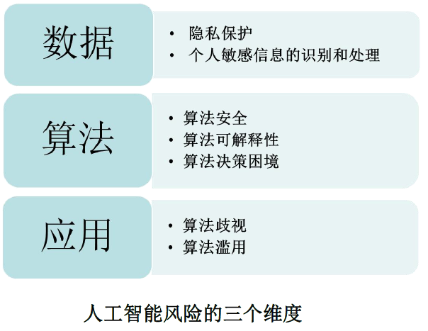
人工智能伦理

Slide 9
数据相关伦理问题
2018 年5 月25 日，欧盟《一般数据保护条例》（GDPR）：我的数据归我所有！
任何应用都不得侵犯个人隐私！
  然而，实际上恰恰相反：
  百度搜索通过关键词推送广告
  天猫购物历史被用来推荐产品
  腾讯微信利用聊天内容推送广告、微信聊天记录删除后被纪委恢复！
http://mil.news.sina.com.cn/2018-04-29/doc-ifzvpatr1270638.shtml

Slide 10
数据相关伦理问题
2018.3. Facebook丑闻：一家服务特朗普竞选团队的数据分析公司Cambridge Analytica获得了Facebook数千万用户的数据，并进行违规滥用。
2019.4 亚马逊Echo音箱非法录制用户对话
搜狗输入法问题
微信导致的密码泄露事件
华为路由器问题

Slide 11
数据相关伦理问题
大企业对数据的滥用，不但形成不正当竞争，也是个人隐私的最大的风险
  腾讯
  百度
  今日头条
  阿里巴巴

Slide 12
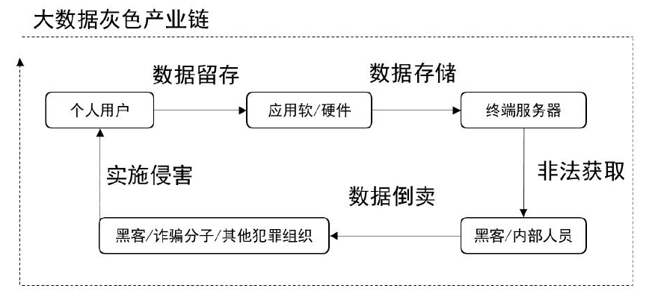
数据相关伦理问题
大数据时代的个人信息泄露产业链

Slide 13
数据相关伦理问题
国家对数据的监控
  棱镜门事件：2013.6, Snowden曝光美国国家安全局秘密监控各类信息
  实名注册导致隐私泄露
  无处不在的摄像头监控
  在路口曝光违章信息
  不准人肉官员的隐私
  民众很难采用安全软件！

Slide 14
数据相关伦理问题
大众被免费软件绑架
  保密人员：微信是常用的交流手段
  360占领了计算机及屏幕
  绝大部分手机APP安装强制索取不必要的权限！
大众对隐私保护的不关心
  李彦宏：中国用户愿用隐私换便利
  http://news.163.com/18/0328/03/DDV513QI0001875N.html

Slide 15
数据相关伦理问题
个人敏感信息的处理原则
  法律保护为主
  软件行业加强自律
  管理部门加大执法力度
  民众加强保护意识：世界上坏人不少，没有免费的午餐！

Slide 16
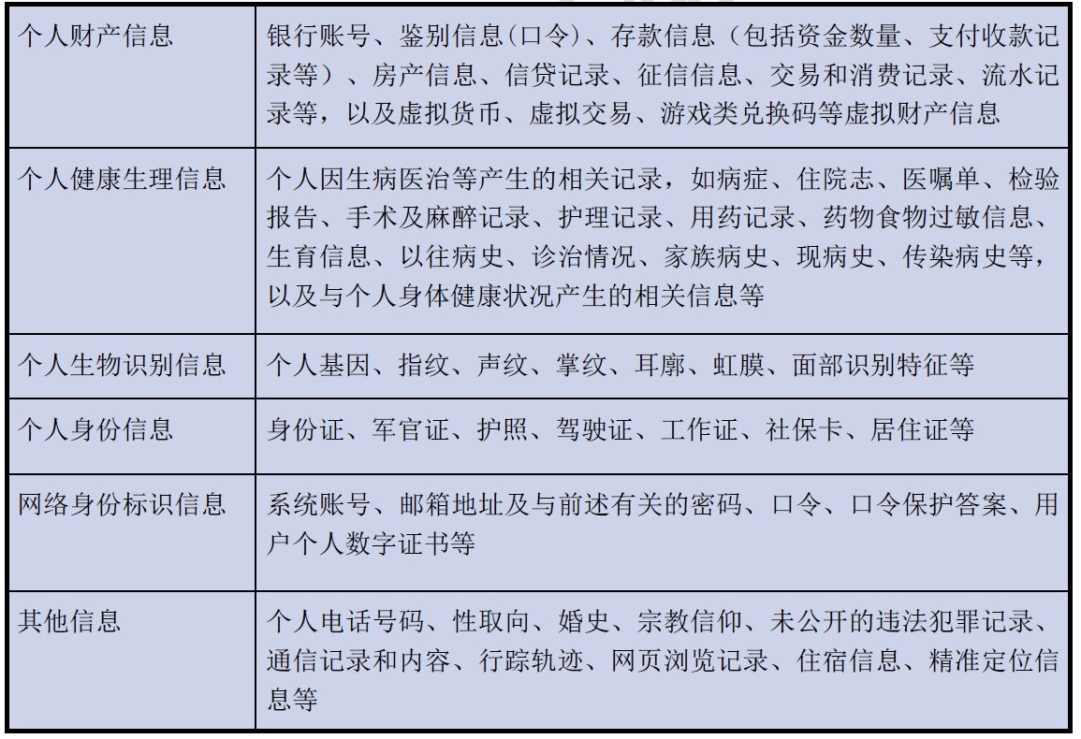
个人敏感信息举例

Slide 17
算法相关伦理问题
算法安全
  目前的深度学习算法难以应付对抗性攻击
  算法具有数据偏见，难以处理训练与测试样本的非一致分布
  云算法易受到网络攻击（可用）
  算法的可靠性难以保证（可靠）
  可信软件架构研究不够（可信）

Slide 18
算法相关伦理问题
算法可解释性
  算法的可解释性：“解释算法输入的某些特性引起的某个特定输出结果的原因”
  目前的深度学习算法大部分是黑盒算法，难以解释输出（如神经机器翻译难以改进特定翻译错误）
  请回顾Pearl对深度学习的批评和发展的设想；深度学习需要可视化和可解释性
  对医疗、法律等领域有深刻影响

Slide 19
算法相关伦理问题
算法决策困境
  人工智能在某些领域的算法性能已经超过人类顶尖专家（如下棋、医疗影像识别），那么在相关决策的时候，是否依赖机器呢？以医疗为例，如果依赖机器导致病人死亡，是怪机器吗？如果不采用机器推荐的优化诊疗方案而导致病人死亡，是怪医生吗？

Slide 20
算法相关伦理问题
算法歧视
  人类的歧视无处不在，人类产生的数据分布不一定反映真实世界，人工智能算法依赖于大数据。算法一定会产生偏见和歧视。所以，人工智能算法也是有色眼镜。而更糟糕的是，御用科学工作者为了迎合官僚，会为了证明官僚预先设定的结论而拼凑数据，甚至造假（如：汉芯事件）。

Slide 21
算法相关伦理问题
算法歧视
  人为造成的歧视
    百度的广告竞价算法（魏则西事件）
  数据驱动的歧视
    Men are created equal? How about data?
    光说不干是官把式、光干不说是傻把式、又干又说是能把式？（这里“说”产生数据）
  机器自我学习造成的歧视
    特征表示学习并非完美（2013.8 COMPAS 系统智能量刑案例：黑人被评估为具有高犯罪风险的几率两倍于白人）

Slide 22
算法相关伦理问题
算法滥用
  人（尤其是官员）出奇的懒，能用智能机器代替他们的工作，则他们绝对拥护，那如果采用，则普通人要被机器统治了吗？（如法院采用人工智能算法来量刑）
  给教室装监控让教师不要乱说？给学生带头盔提高学习效率？给武器加入智能增加杀伤？（谷歌签名事件）
  浙大法学博士拒绝“刷脸”入园，起诉杭州野生动物世界获立案
https://www.thepaper.cn/newsDetail_forward_4855453

Slide 23
人工智能与人的优先权
人工智能可能导致人类太闲？（马云）
人工智能可能导致人类更累？（被机器淘汰的恐惧、对中国人勤劳的批评）
智能机器人在某些方面超过人的能力，是否要制定规则，限制机器人？

Slide 24
机器人定律
Law Zero: A robot may not injure humanity, or, through inaction, allow humanity to come to harm.
Law One: A robot may not injure a human being, or through inaction allow a human being to come to harm, unless this would violate a higher order law.
Law Two: A robot must obey orders given it by human beings, except where such orders would conflict with a higher order law.
Law Three: A robot must protect its own existence as long as such protection does not conflict with a higher order law

Slide 25
人工智能伦理与世界
2016 年5 月，欧盟议会法律事务委员会（JURI）发布《就机器人民事法律规则向欧盟委员会提出立法建议的报告草案》（Draft Report with Recommendations to the Commission on Civil Law Rules on Robotics）；同年10 月，发布研究成果《欧盟机器人民事法律规则》（European Civil Law Rules in Robotics）。
联合国教科文组织（UNESCO）的下设委员会（the World Commission on the Ethics of Scientific Knowledge and Technology of UNESCO，简称COMEST）历时两年完成并于2017 年9 月发布《机器人伦理报告》（Report of COMEST on robotics ethics）

Slide 26
人工智能伦理与世界
2018 年3 月，欧洲科学与新技术伦理组织（European Group on Ethics in Science and New Technologies）发布《关于人工智能、机器人及自主系统的声明》（Statement on Artificial Intelligence，Robotics and Autonomous Systems）
2018 年5 月25 日，欧盟制定《一般数据保护条例》（General Data Protection Regulation，简称GDPR）
2018 年12 月，欧盟委员会人工智能高级专家组（The European Commission’s High-Level Expert Group on Artificial Intelligence）发布了《关于可信赖人工智能的伦理准则》（Ethics Guidelines for Trustworthy AI）

Slide 27
Google的人工智能原则（Principles）
Google aspires to create technologies that solve important problems and help people in their daily lives. We are optimistic about the incredible potential for AI and other advanced technologies to empower people, widely benefit current and future generations, and work for the common good.
We believe that these technologies will promote innovation and further our mission to organize the world’s information and make it universally accessible and useful.
We recognize that these same technologies also raise important challenges that we need to address clearly, thoughtfully, and affirmatively. These principles set out our commitment to develop technology responsibly and establish specific application areas we will not pursue.
https://ai.google/principles/

Slide 28
Google的人工智能原则（Principles）
Objectives for AI applications
We will assess AI applications in view of the following objectives. We believe that AI should:
1. Be socially beneficial.
2. Avoid creating or reinforcing unfair bias.
3. Be built and tested for safety.
4. Be accountable to people.
5. Incorporate privacy design principles.
6. Uphold high standards of scientific excellence.
7. Be made available for uses that accord with these principles.
https://ai.google/principles/

Slide 29
Google的人工智能原则（Principles）
AI applications we will not pursue
In addition to the above objectives, we will not design or deploy AI in the following application areas:
Technologies that cause or are likely to cause overall harm. Where there is a material risk of harm, we will proceed only where we believe that the benefits substantially outweigh the risks, and will incorporate appropriate safety constraints.
Weapons or other technologies whose principal purpose or implementation is to cause or directly facilitate injury to people.
Technologies that gather or use information for surveillance violating internationally accepted norms.
Technologies whose purpose contravenes widely accepted principles of international law and human rights.
As our experience in this space deepens, this list may evolve.
https://ai.google/principles/

Slide 30
人工智能伦理与中国
2017 年7月国务院发布的《新一代人工智能发展规划》提出：“制定促进人工智能发展的法律法规和伦理规范。”
2018 年9 月，国家主席习近平在致2018 世界人工智能大会贺信中指出：“处理好人工智能在法律、安全、就业、道德伦理和政府治理等方面提出的新课题。”
由于各种原因，中国民众在保护自己方面亟待加强。

Slide 31
参考资料
人工智能伦理风险分析报告.国家人工智能标准化总体组. 2019.4

